Slide 1
초기화면
업로드
조회
검증
저장
테이블적용
결과화면
초기화면
업로드/추출
결과화면
결과물획득

Slide 2
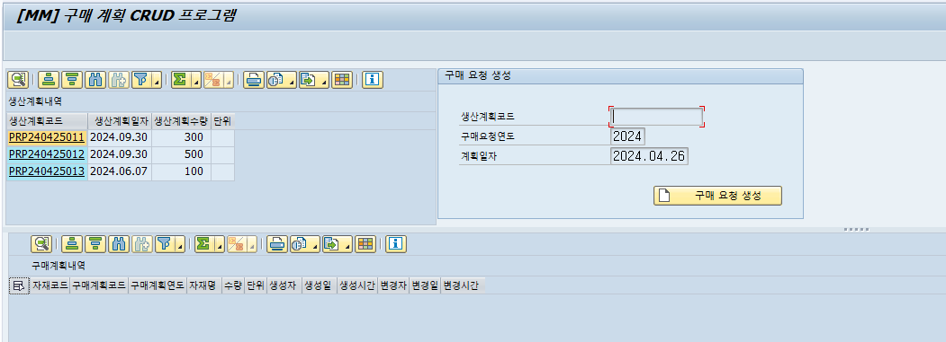
오더 생성
오더
구매요청내역
구매요청코드
구매요청연도
수량
구매요청코드
오더
구매오더내역
구매오더코드
거래처코드
구매요청코드
구매오더일자

